Slide 1
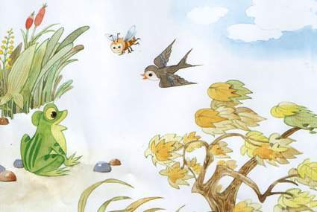
19 小动物过冬

Slide 2
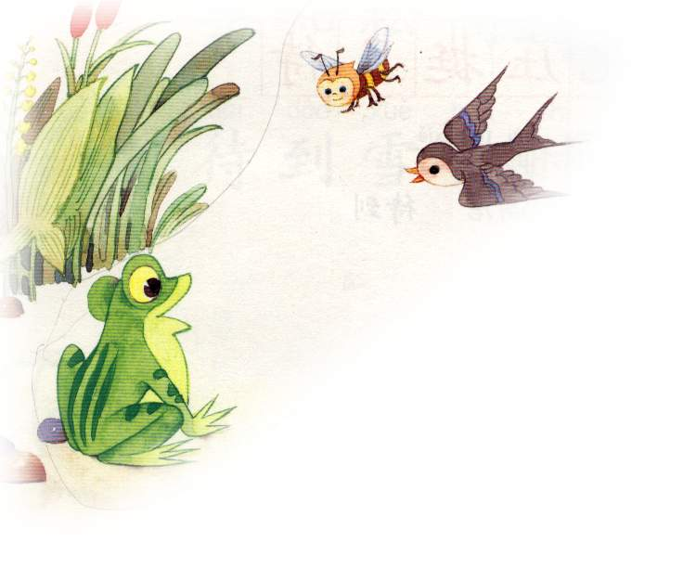
青蛙、小燕子和小蜜蜂是好朋友。
它们常常在一起唱歌跳舞，日子过得
很快乐。

Slide 3



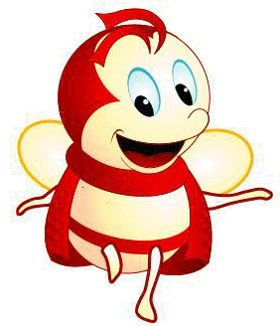

秋风刮起来了，天气渐渐凉了。 一天，青
蛙、小燕子、小蜜蜂聚到一起商量过冬的事。

Slide 4
刮 商 聚 量

Slide 5
shāng liang
商 量

Slide 6
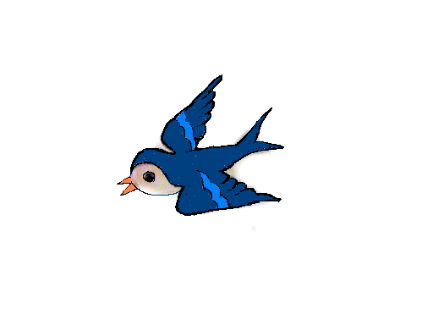
冬天快要来了，虫子也快没啦。我要飞到南方去，那儿暖和，还有很多虫子。等明年春暖花开的时候，我再飞回来。

Slide 7
暖 明

Slide 8
nuǎn huo
暖和

Slide 9
暖

Slide 10




Slide 11
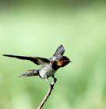
春暖花开

Slide 12
冬天快要来了，虫子也快没啦。我要飞到南方去，那儿暖和，还有很多虫子。等明年春暖花开的时候，我再飞回来。

Slide 13
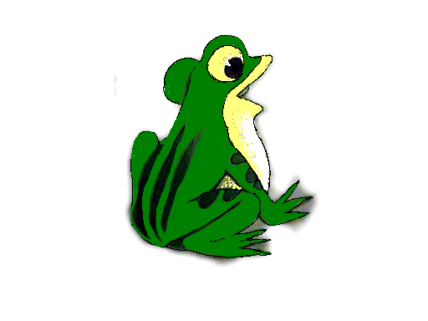
燕子接着问小青蛙：“青蛙哥哥，你不是也吃虫子吗？可你不会飞，怎么到南方去呢？

Slide 14
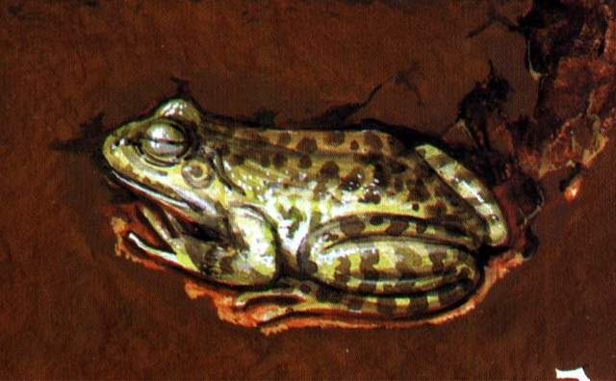
“我不到南方去，就在这里过冬。我准备吃得饱饱的，过两天钻到泥土里去，好好睡上一大觉。等到来年春天，再出来找虫子吃。”

Slide 15
“我不到南方去，就在这里过冬。我准备吃得饱饱的，过两天钻到泥土里去，好好睡上一大觉。等到来年春天，再出来找虫子吃。”

Slide 16

蜜蜂妹妹，冬天地上都是冰雪，没有鲜花，你怎么生活呢？

Slide 17
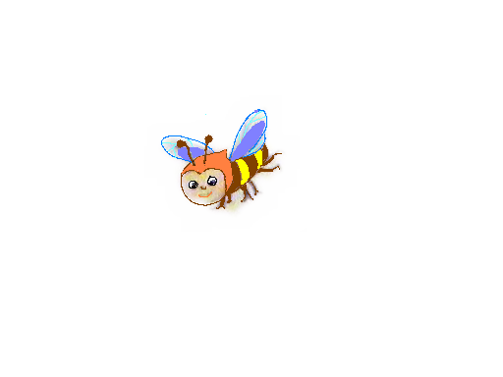
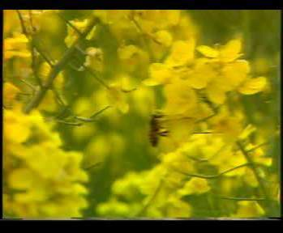
我早就采了很多蜜，藏在蜂巢里，够吃上一个冬天的。

Slide 18
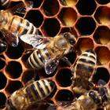
蜂巢

Slide 19
我早就采了很多蜜，藏在蜂巢里，够吃上一个冬天的。

Slide 20

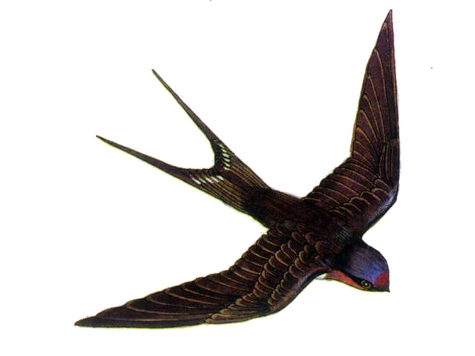


“蜜蜂妹妹，冬天地上都是冰雪，没有鲜花，你怎么生活呢？”
“我早就采了很多蜜，藏在蜂巢里，够吃上一个冬天的。”

Slide 21
他们商量好了，约定第二年
春天还在这里相见。

Slide 22
弟
第

Slide 23
第

Slide 24

小燕子飞到 （ ），因为
那儿（ ）;青蛙（ ）；
小蜜蜂吃藏在（ ）里的（ ）。

Slide 25
小燕子飞到 （ 南方过冬 ），因为那儿（ 暖和 ）;青蛙（ 钻
到泥土里冬眠 ）；小蜜蜂吃藏
在（ 蜂巢里 ）里的（ 蜜 ）。

Slide 26
一天，青蛙、小燕子、小蜜蜂聚到一起商量过冬的事。

Slide 27
想象飞起来
第二年春天，青蛙、燕子、
小蜜蜂又聚到一起。他们又会
说些什么呢？

